Slide 1
LA ORDENANZA METROPOLITANA REFORMATORIA QUE INCORPORA LA CAPITULO (…) DE LA PARTICIPACIÓN Y ORGANIZACIÓN JUVENIL EN EL GOBIERNO AUTÓNOMO DESCENTRALIZADO DEL DISTRITO METROPOLITANO DE QUITO

Slide 2
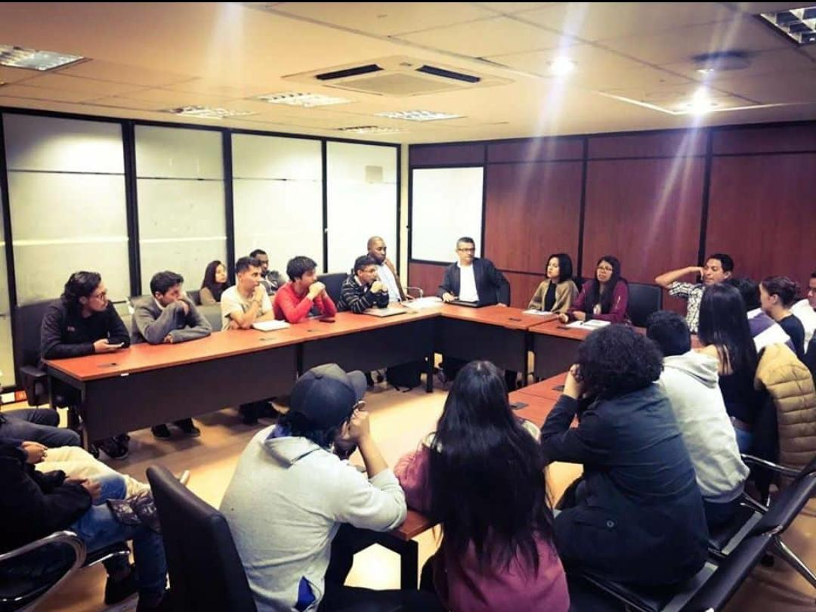
Somos una sociedad joven, 6 de cada 10 ecuatorianos tienen menos de 29 años,
Es un sector social con características singulares en razón de factores psico-sociales, físicos y de identidad que requieren una atención específica.
En este período de la vida humana, se forma y consolida la personalidad, se desarrollan conocimientos de todo tipo, la afianza la seguridad personal y se genera la proyección hacia el futuro.
Es necesario responder a los requerimientos y necesidades de este grupo poblacional para garantizar sus derechos en el ejercicio cotidiano.
Es fundamental el desarrollo de espacios articulados para la participación activa de los y las jóvenes que permita el diseño, la construcción y gestión de las políticas públicas enfocadas a mejorar las condiciones de vida y promover su liderazgo como actores estratégicos del desarrollo y promotores de los principios del
“buen vivir”.,

Slide 3
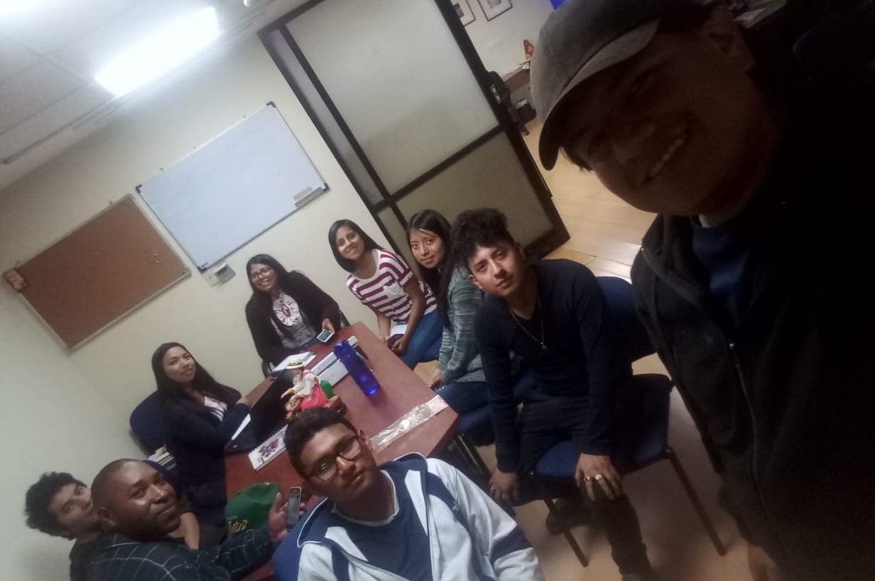
“Los Estados Parte se comprometen a promover que las instituciones gubernamentales y legislativas fomenten la participación de los jóvenes en la formulación de políticas y leyes referidas a la juventud, articulando los mecanismos adecuados para hacer efectivo el análisis y discusión de las iniciativas de los jóvenes, a través de sus organizaciones y asociaciones.”
“El Estado garantizará los derechos de las jóvenes y los jóvenes, y promoverá su
efectivo ejercicio a través de políticas y programas, instituciones y recursos
que aseguren y
mantengan de modo
permanente su
participación e inclusión
en todos los ámbitos, en
particular en los espacios
del poder público.”
Convención Iberoamericana de
Derechos de los Jóvenes
noviembre del 2008
Constitución de la República del Ecuador

Slide 4
“Constituye un derecho de los jóvenes la participación ciudadana, en todos los asuntos de interés público. Los jóvenes en forma individual y colectiva, podrán participar de manera protagónica en la toma de decisiones, planificación y gestión de los asuntos públicos, y en el control del gobierno local y la sociedad y de sus representantes, en un proceso permanente de construcción del poder ciudadano.
La participación se orientará por los principios de igualdad, autonomía, deliberación pública, respeto a la diferencia, control popular y solidaridad e interculturalidad”.
Libro II.5 del Código Municipal para el Distrito Metropolitano de Quito

Slide 5
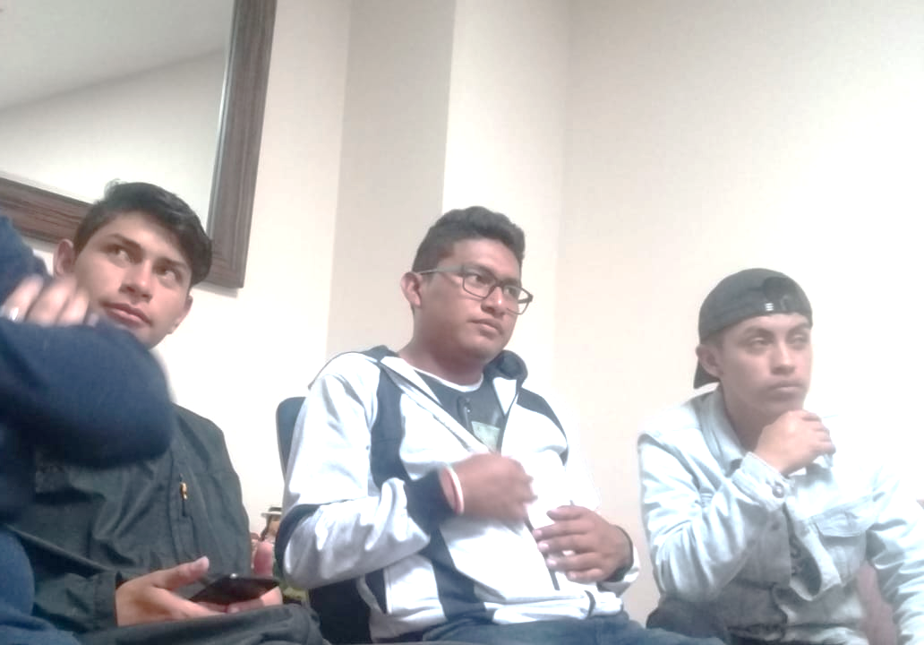
“La Municipalidad trabajará e invertirá en el fortalecimiento de las capacidades organizativas y comunicacionales de las juventudes, fomentando el desarrollo de prácticas democráticas efectivas, junto con acciones que permitan desarrollar sus capacidades de interlocución como tomadores de decisiones, así como su involucramiento efectivo en las principales dinámicas de la agenda pública.”
Libro II.5 del Código Municipal para el Distrito Metropolitano de Quito

Slide 6
OBJETO, NATURALEZA, FUNCIONAMIENTO Y CONFORMACIÓN DEL CABILDO JUVENIL DEL DISTRITO METROPOLITANO DE QUITO

Slide 7
Cabildo Juvenil
Instancia sociopolítica de participación voluntaria, activa y ciudadana de las y los jóvenes del Distrito Metropolitano de Quito,
Con capacidad de plantear y desarrollar anteproyectos normativos y propuestas de política pública que tengan injerencia en los jóvenes

Slide 8
OBJETO, ÁMBITO y PRINCIPIOS FUNDAMENTALES

Slide 9
Objeto.-promover la participación ciudadana efectiva de los jóvenes en el Gobierno Autónomo Descentralizado del Distrito Metropolitano de Quito. se fundamenta en el ejercicio de sus derechos y el cumplimiento de sus obligaciones establecidas en la normativa constitucional, orgánica, legal y metropolitana vigente
Ámbito.- el desarrollo político-social de los jóvenes en el Distrito Metropolitano de Quito, reconociendo sus particularidades y necesidades de establecer mecanismos de participación ciudadana efectiva, complementarios a los ya existentes en el sistema jurídico vigente.
Principios fundamentales.-
Titularidad de todos los derechos.- Las y los jóvenes del Distrito Metropolitano de Quito, son titulares de todos los derechos reconocidos en la norma constitucional, en los instrumentos internacionales y en otras normas legales vigentes, por lo que se garantiza el pleno goce y disfrute de los derechos humanos, civiles, políticos, económicos, sociales y culturales, tanto a nivel individual como colectivo.
Naturaleza de los derechos y garantías.- Los derechos y garantías de las y los jóvenes del Distrito Metropolitano de Quito son inherentes a la condición de persona, y por consiguiente, son de orden público, interdependientes, indivisibles, irrenunciables, intransigibles e imprescriptibles. Se reconoce la intangibilidad de los derechos.
Igualdad.-Todas las y los Jóvenes que tengan participación ciudadana activa en el Distrito Metropolitano de Quito, gozarán de los mismos derechos, obligaciones, deberes y oportunidades.
Equidad de género.-Todas las políticas, programas y proyectos que se desarrollen en relación a las y los jóvenes del Distrito Metropolitano de Quito, deben promover la plena vigencia del principio de equidad de género, entendiéndolo por tal el reconocimiento de la igualdad de derechos, oportunidades y responsabilidades de hombres y mujeres.
Paridad de Género.- Se garantiza a las y los Jóvenes que tengan participación ciudadana activa en el Distrito Metropolitano de Quito, la igualdad entre hombres y mujeres en el acceso a puestos de representación política en el Concejo Metropolitano de Jóvenes; para asegurar la participación igualitaria en todos los espacios correspondientes.
Plena participación juvenil.- Las y los jóvenes del Distrito Metropolitano de Quito tienen derecho a participar en todos los asuntos que les interese o afecte; especialmente en el diseño y evaluación de políticas y ejecución de acciones y programas que busquen el desarrollo y el bienestar en esta circunscripción territorial, para ello el Gobierno Autónomo Descentralizado propiciará y estimulará la participación ciudadana activa de los jóvenes. La plena participación de la juventud implica el reconocimiento de la libertad de pensamiento, conciencia, religión y asociación de las y los jóvenes, incluido su derecho a la objeción de conciencia.
De la diversidad de los pueblos y su representatividad.- Se reconoce las particularidades de las y los jóvenes pertenecientes a pueblos y nacionalidades indígenas, así como a pueblos afroecuatorianos o afrodescendientes, y su derecho a vivir de acuerdo a sus prácticas culturales y a ejercer de forma activa y también representativamente su derecho a la participación ciudadana, a través de los mecanismos contemplados por la normativa vigente.
Solidaridad.-Es el acompañamiento o respaldo incondicional hacia todos los participantes que reconocen los intereses ajenos de los jóvenes sobre todo, aquellos que son fruto de situaciones difíciles.

Slide 10
DE LA CONFORMACIÓN Y ATRIBUCIONES

Slide 11
Artículo 5.-Ente Coordinador del Cabildo Juvenil.- la Secretaría Metropolitana de Coordinación Territorial y Participación Ciudadana, es el ente coordinador de la participación voluntaria, activa y ciudadana de las y los jóvenes del Distrito Metropolitano de Quito y propenderá al correcto, sostenible y viable conformación y funcionamiento del Cabildo Juvenil.

Slide 12
Artículo 6.-De la conformación del Cabildo Juvenil.- El Cabildo Juvenil estará integrado por representantes juveniles metropolitanos debidamente acreditados ante el Gobierno Autónomo Descentralizado del Distrito Metropolitano de Quito por su labor social, liderazgo comunitario, estudiantil y por ser electos para la representación por la organización o comunidad pertinente, debiendo en la sesión inaugural de la instancia, elegir una presidenta o presidente, una vicepresidenta o vicepresidente, una secretaria o secretario de entre sus miembros, respetando la equidad de género y nombrar delegado o delegados por cada comisión metropolitana que exista, a fin de que tengan presencia en las veintiún comisiones del Concejo Metropolitano de Quito, en los cuales intervendrán con voz en el ejercicio de la participación activa ciudadana juvenil.
En ningún caso el número de representantes juveniles metropolitanos que integran el Cabildo Juvenil, será superior al número de concejales que conforman el Concejo Metropolitano de Quito.

